Slide 1
Bac sciences de l’ingénieur
Évaluation de l’épreuve écrite
Académie de Dijon

Slide 2
Nouveautés
un programme écrit avec une approche compétences ;
une épreuve écrite nationale qui valide une partie de ces compétences ;
une grille d’évaluation nationale avec des indicateurs de performance pondérés.
BEAUCOUP DE NOUVEAUTÉS POUR UN CHANGEMENT
DE PROGRAMME QUI EST PRESQUE PASSÉ INAPERÇU
PL

Slide 3
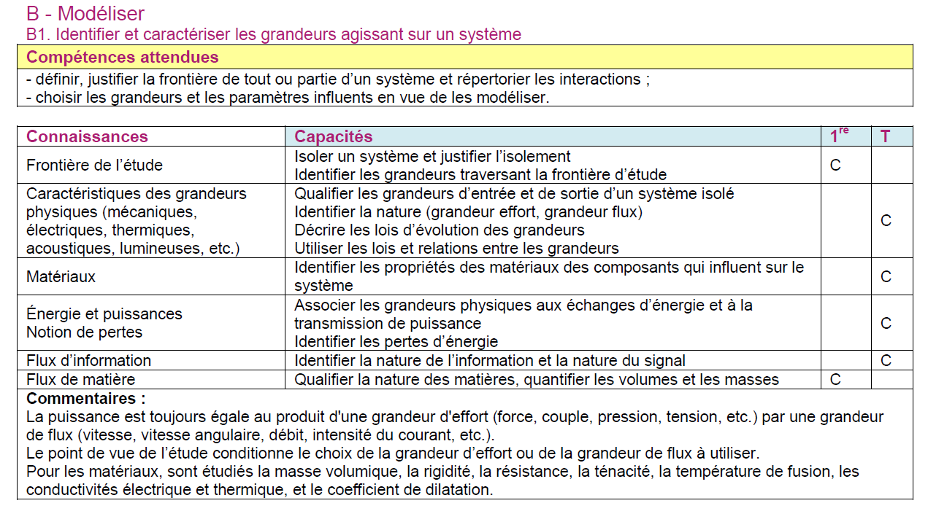
Le programme national
Une écriture COMPETENCES/CONNAISSANCES/CAPACITÉS
PL

Slide 4
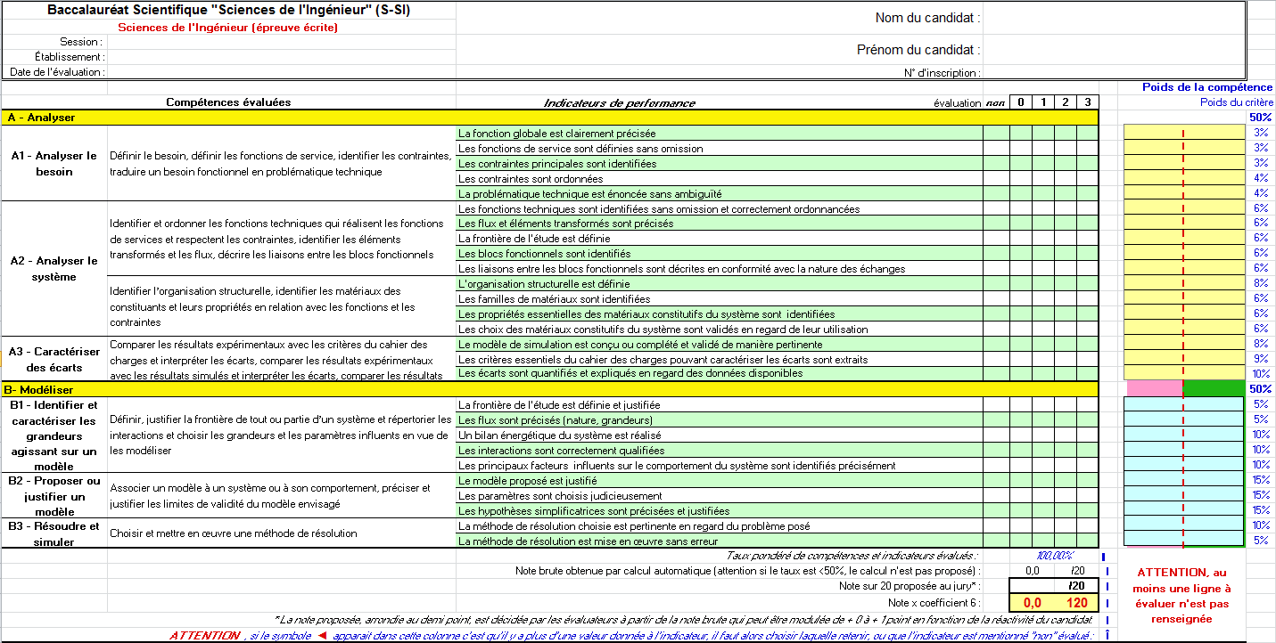
La grille nationale
Critères ou indicateurs de performance ?
Une écriture COMPETENCES/INDICATEURS DE PERFORMANCE
PL

Slide 5
Expérience de l’académie de Dijon
Pourquoi ne pas tester tout cela, lors de l’épreuve de bac blanc qui se déroule entre janvier et mars dans le établissements.
Un exemple de pilotage du changement parmi d’autres, mais qui n’a pas vocation à être modélisant
PL

Slide 6
Les données de départ
sujet zéro publié sur le site EDUSCOL ;
son corrigé et sa répartition questions – compétence s;
grille d’évaluation de l’épreuve écrite;
calendrier des bacs blancs des établissements;
état d’acquisition des compétences au jour du bac blanc.
ML

Slide 7
Les travaux académiques
Lors de journées de formation type GDI (à l’initiative des établissements d’un bassin) :
conception du sujet de bac blanc, à partir du sujet zéro (simplification pour tenir compte de la date avancée du bac blanc) ;
conception du corrigé had-oc ;
association questions – compétences/indicateurs;
conception de la grille d’évaluation associée;
test en local sur un lot de copies (Clos Maire – Beaune).
ML

Slide 8
Le planning académique
diffusion du sujet dans les établissements (20 janvier) ;
composition dans les établissements au rythme des calendriers « bac blanc » ;
correction académique le 6 mars à Chalon sur Saône ;
retour des copies, avec grille d’évaluation aux élèves.
ML

Slide 9
Les conditions du déroulement du test
composition sur copies de bac « standard »;
procédure pour rendre les copies anonymes ;
correction des copies anonymées ;
outils de surveillance des principaux indicateurs dynamiques (moyenne, écart type) ;
levée de l’anonymat dans les établissements.
ML

Slide 10
Des questions aux compétences
Correction par des copies par compétences
Correction des copies avec des indicateurs de résultats
Correction directe de la copie à partie de la grille du BO :
respecte le principe de l’approche par compétences, regard global sur la production de l’élève ;
nécessite une surveillance au niveau des lots de copies (taille du lot, analyse de la variance).
Correction de la copie avec des indicateurs de résultats associés aux questions :
meilleure reproductibilité de la correction d’un correcteur à l’autre ;
perte de la vision globale de la production de l’élèves, sauf à regrouper les questions par compétences.
PL

Slide 11
Des questions aux compétences
Onglet
« QUESTIONS »
Liste des questions
4 niveaux
0, 1, 2; 3
un par élève
Onglet
« GRILLE »
Grille nationale
Fichier « EVALUATION »
Fourni par les auteurs
du sujet
Relie les questions aux compétences
Imposée par le BOEN,
y compris les poids
des compétences
et indicateurs.
Défini les poids par question et par indicateur et le maillage Q-C/I
Fichier « BAREME »
PL

Slide 12
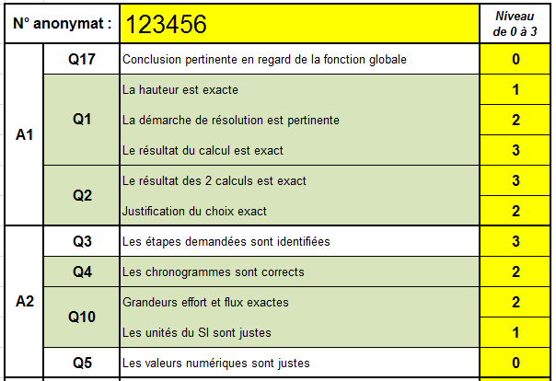
Structure de l’onglet « questions » du fichier « évaluation »
En jaune cellules
déprotégées
Questions se rapportant
au même indicateur
de performance de la grille nationale
Indicateurs de résultat
CG
Notes:
L’onglet « questions » est relié à la copie par le n° d’anonymat
Pour chaque question, il explicite le corrigé et les indicateurs de résultat qui permettent de répartir les quatre niveaux 0, 1, 2, et 3.
Le correcteur ne se soucie que de la copie, du corrigé et de l’onglet « questions ».
Saisie informatique
Quand on renseigne l’onglet « questions », on renseigne automatiquement l’onglet « grille » du fichier « évaluation ».

Slide 13
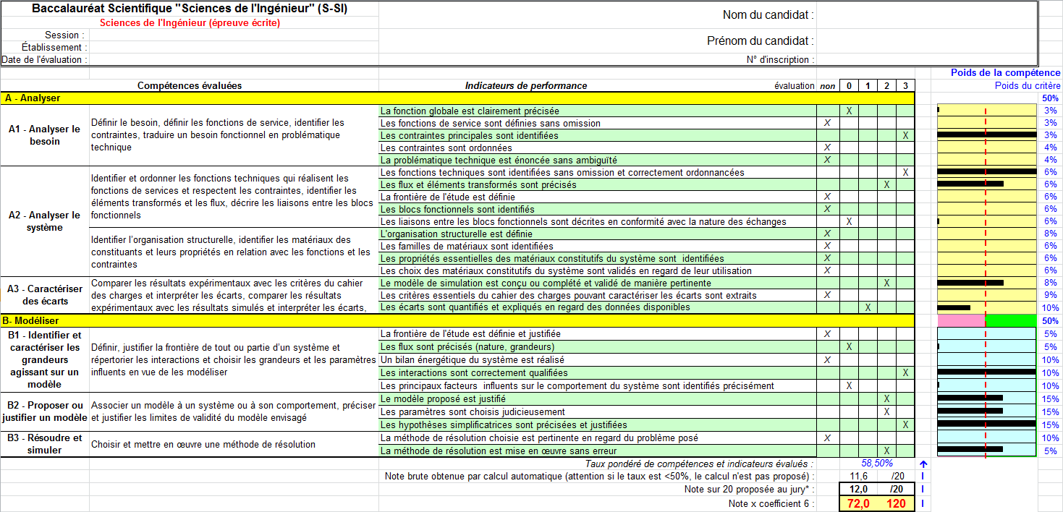
Structure de l’onglet « grille » du fichier « évaluation »
=SI(Questions!$I18=2;"X";"")
Renseignement automatique de la grille nationale à partir des niveaux aux indicateurs de résultats, des poids associés et du maillage Q-C/I
CG

Slide 14
Illustration sur un exemple regroupement Q-C/I
Questions
Indicateurs
Niveaux
Poids
Grille
Fichier « barème »,
Poids imposé par
les concepteurs du corrigé/sujet
Formule qui renseigne le 3 ème indicateur de la grille nationale
Renseigné par le correcteur dans le fichier
« évaluation » sur l’onglet « questions »,
quatre niveaux 0,1,2,3 par indicateur.
=ARRONDI.SUP(SOMMEPROD(ROUGE;BLEU)/SOMME(BLEU)
CG

Slide 15
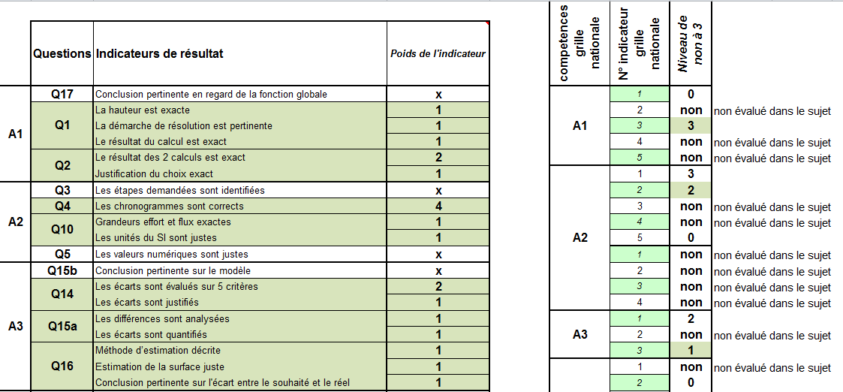
Structure du fichier « barème »
CG
Notes:
Rôle du fichier « barème ».
Il contient, pour chaque question, un ou plusieurs indicateurs de résultat et les poids associés;
Il définit le calcul du bon indicateur de la grille nationale avec une formule qui relie les niveaux (obtenus aux questions) et leurs poids (relation Q-C/I).
En cas de modification soit du poids, soit des relations Q-C/I, seul le fichier « barème » est modifié et toutes les grilles sont automatiquement recalculées (pas besoin de recorriger les copies).
Attention au seuil de 50% compétences évaluées.

Slide 16
La traçabilité
Chaque copie est associée via son numéro d’anonymat à :
un fichier tableur avec un onglet « questions » ;
un fichier tableur avec un onglet « grille ».
Le fichier barème est commun à toutes les copies
Gestion des recours (DEC) :
copie ;
onglet « questions » en PDF, onglet « grille » en PDF, (retour arrière possible grâce aux fichiers natifs) ;
élément de dialogue entre le candidat et la DEC : la copie et la grille d’évaluation.
PL

Slide 17
Premiers retours
nécessité que l’académie pilote envoie très tôt après le 21 juin 2013, le corrigé ;
nécessité d’une commission d’entente, quelques jours après le 21 juin 2013 :
définir l’onglet questions (si celui-ci n’est pas défini au niveau national);
valider le barème sur un échantillon de copies ;
valider les outils de saisie ;
envoyer aux correcteurs le corrigé et les indicateurs de résultats par question;
correction des copies longue, prévoir de la marge pour le bac, ne pas corriger le dernier jour d’ouverture du serveur de saisie des notes;
assurer la traçabilité du processus et la possibilité de retour arrière (justifier la grille à partir de la copie).
PL

Slide 18
Retour académique
Question de modélisation
Les hypothèses simplificatrices
sont justifiées et expliquées.
ATTENTION
TEST AU MOIS
DE JANVIER SUR DES
COMPÉTENCES
TERMINALES
Question de synthèse
Les écarts sont quantifiés
et expliqués au regard
des données disponibles
PL

Slide 19
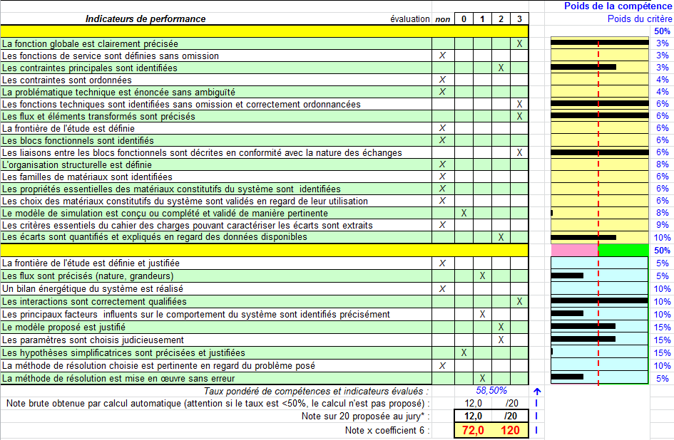
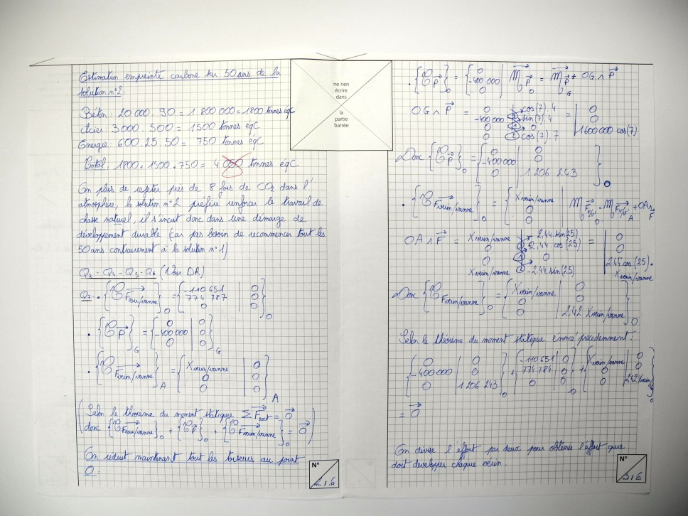
Retour établissement
Grille évaluation
Copie élève
compétences
en cours
d’acquisition
Radar élève
compétences
acquises
PL

